Slide 1
J A V N I N A T J E Č A J ZA SUFINANCIRANJE PROJEKATA U PODRUČJU ZAŠTITE OKOLIŠA I ENERGETSKE UČINKOVITOSTI ORGANIZACIJA CIVILNOG DRUŠTVA (UDRUGA)
mr.sc. Vlatka Gulan Zetić, dipl.ing.
Fond za zaštitu okoliša i energetsku učinkovitost

Slide 2
PREDMET JAVNOG NATJEČAJA:
1. Zaštita okoliša:
• sprječavanja nastanka otpada i ponovne uporabe,
• organizacije ekoloških akcija čišćenja podmorja,
• organizacija ekoloških akcija čišćenja speleoloških objekata,
• provođenje aktivnosti za podizanje svijesti o prilagodbi klimatskim promjenama,
• pružanje savjetodavne usluge javnosti o njenoj ulozi i pravima u zaštiti okoliša,
• promicanje načela ekološkog upravljanja i važnosti eko-oznaka.
2. Energetska učinkovitost:
• provođenja aktivnosti za podizanje svijesti o elektromobilnosti,
• provođenja aktivnosti informiranja javnosti o mjerama energetske učinkovitosti i obnovljivih izvora energije i
• provođenja aktivnosti informiranja javnosti o mjerama suzbijanja energetskog siromaštva.

Slide 3
Prijavu projekta na Natječaj može podnijeti Udruga:
• koja je upisana u Registar udruga i djeluje najmanje 1 godinu u Republici Hrvatskoj zaključno s danom objave Natječaja,
• koja je programski usmjerena na rad u jednom od područja : ekologije, zaštite okoliša i prirode, speleologije, zaštite mora i morskog okoliša, klimatskih promjena, održivog razvoja, energetske učinkovitosti , obnovljivih izvora energije, elektromobilnosti, energetskog siromaštva, što je razvidno iz ciljeva i popisa djelatnosti u statutu udruge,
• koja djeluje u službi općeg zajedničkog dobra i u skladu s općim vrednotama utvrđenim Ustavnom Republike Hrvatske,
• koja je upisana u Registar neprofitnih organizacija i vodi transparentna financijsko poslovanje u skladu s propisima o računovodstvu neprofitnih organizacija i
• koja je ispunila ugovorne obveze prema davatelju financijskih sredstava iz prethodno sklopljenih ugovora o sufinanciranju te svim drugim davateljima financijskih sredstava iz javnih izvora.

Slide 4
SREDSTVA FONDA I SUFINANCIRANJE
Raspoloživa sredstva Fonda po Natječaju iz 2023. godine su iznosila 438.000,00 €.
Fond odobrava donacije sukladno postotnom učešću utvrđenom općim aktima Fonda (40%, 60% ili 80%).*
Najmanji iznos donacije koji se može prijaviti i ugovoriti po pojedinom projektu je 2.650,00 €, a najveći iznos po pojedinom projektu je 10.600,00 €.
Provedba projekta mora biti dovršena najkasnije u roku od 12 mjeseci od dana sklapanja ugovora.
*Od 80% (pravilnik u izradi)

Slide 5
Fond će isplatu dodijeljenih sredstava financijske podrške („donacije“) Korisniku izvršiti sukladno ugovorenom postotnom učešću, na temelju dostavljenih:
opisno – financijskih izvješća sa Zahtjevima Korisnika za isplatom sredstava, uz koja se prilažu:
ovjerena i potpisana vjerodostojna knjigovodstvena dokumentacija kojom se dokazuje obveza plaćanja, tj. pečatom ovjereni (ako je primjenjivo, tj. ako Korisnik ima pečat) i potpisani računi i ugovori za izvršene usluge/nabavku robe, koji glase na ime Korisnika ili na ime Partnera

Slide 6
Opravdani troškovi projekta sukladno Natječaju su troškovi nastali nakon dana objave Natječaja u „Narodnim novinama“ i na mrežnoj stranici Fonda.
Natječaj se objavljuje u „Narodnim novinama", na mrežnoj stranici Fonda www.fzoeu.hr te na mrežnim stranicama Ureda za udruge Republike Hrvatske.
Detalji vezani uz Natječaj i kako se može ostvariti prednost u sufinanciranju projekta detaljno je opisano u Uputama za prijavitelje.

Slide 7
Sve ostale informacije mogu se dobiti od osoba zaduženih za kontakt:
Korina Francišković – korina.franciskovic@fzoeu.hr, 01/6459-756
Kristina Čirjak – kristina.cirjak@fzoeu.hr, 01/6440-556
Berislav Ratkajec - berislav.ratkajec@fzoeu.hr, 01/6459-762

Slide 8
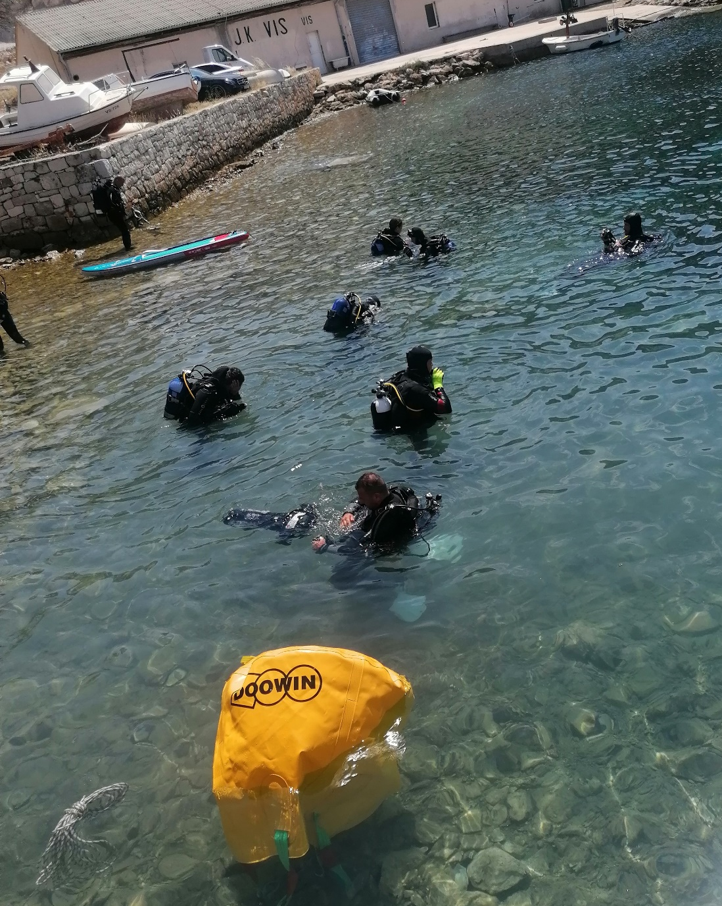
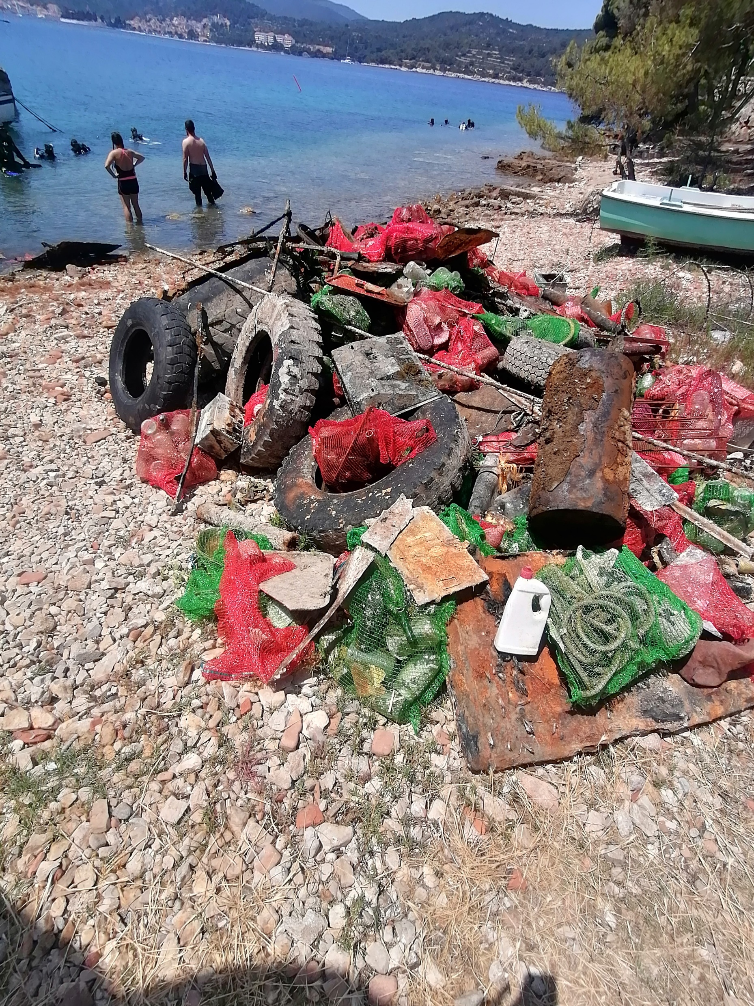
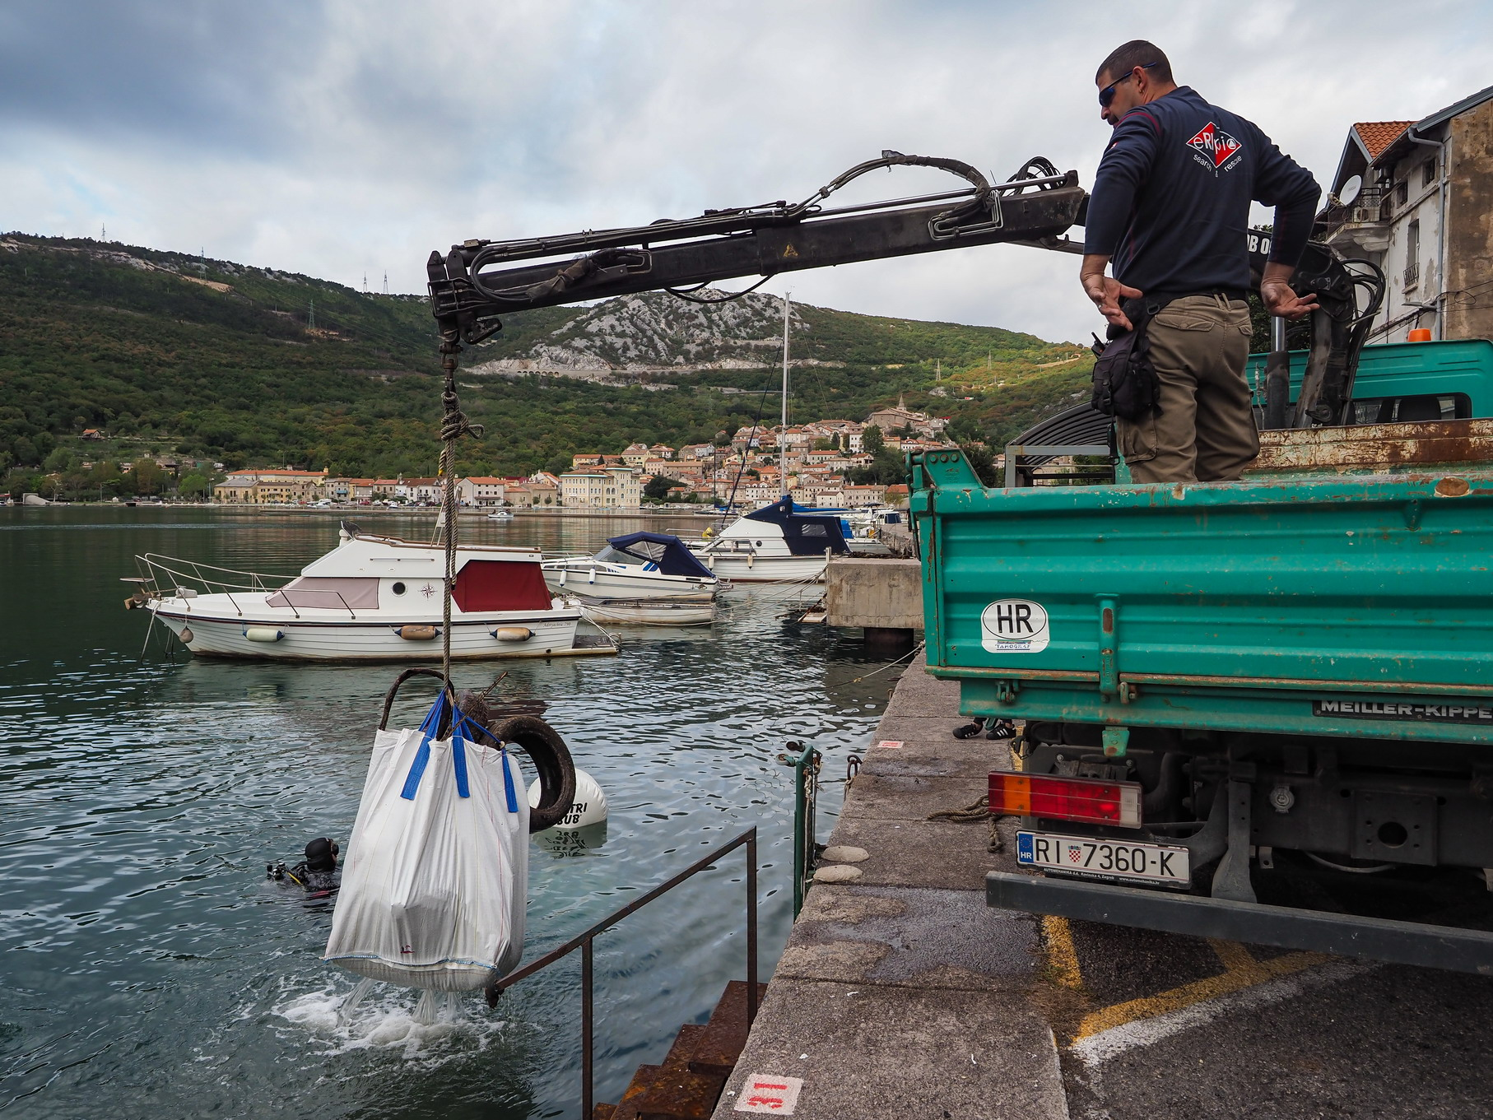

Slide 9
